Slide 1
第一章学习目标
掌握序列的概念及其几种典型序列的定义,掌握序列的基本运算，并会判断序列的周期性。
掌握线性/移不变/因果/稳定的离散时间系统的概念并会判断，掌握线性移不变系统及其因果性/稳定性判断的充要条件。
理解常系数线性差分方程及其用迭代法求解单位抽样响应。
了解对连续时间信号的时域抽样，掌握奈奎斯特抽样定理，了解抽样的恢复过程。

Slide 2
本章作业练习
P42:
2(2)(3)(4)
3
4(1)
6(2)
7
8(3)(4)(5)(6)(7)
10
12
14(1)(2)

Slide 3
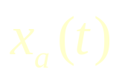
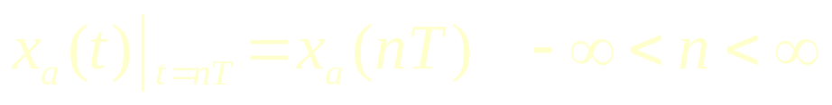


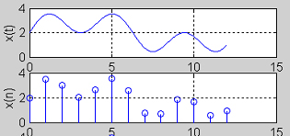
第一章 离散时间信号与系统
一、离散时间信号—序列
序列：对模拟信号 进行等间隔采样，采样间隔为T，
得到
n取整数。对于不同的n值， 是一个有序的数字序列：
该数字序列就是离散时间信号。实际信号处理中，这些数字序列值按顺序存放于存贮器中，此时nT代表的是前后顺序。为简化，不写采样间隔，形成x(n)信号，称为序列。
x(n)代表第n个序列值，
在数值上等于信号的采样值
x(n)只在n为整数时才有意义
Notes:
离散时间信号—序列

Slide 4
1、序列的运算
移位
翻褶
和
积
累加
差分
时间尺度变换
卷积和

Slide 5
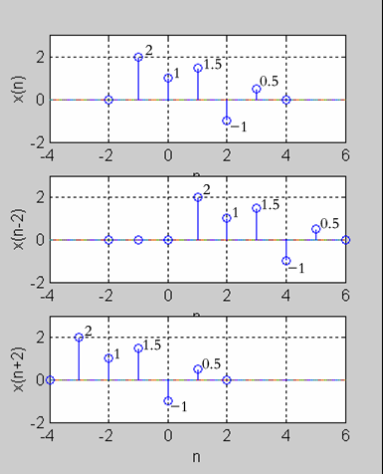
1）移位
序列x(n)，当m>0时
x(n-m)：延时/右移m位
x(n+m)：超前/左移m位

Slide 6
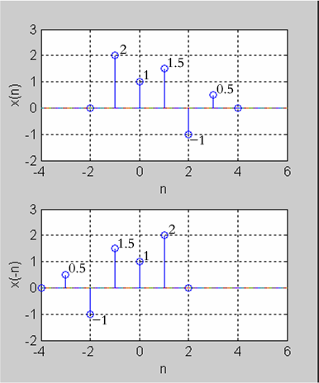
2）翻褶
x(-n)是以n=0的纵轴为
对称轴将序列x(n)
加以翻褶

Slide 7
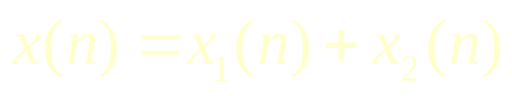
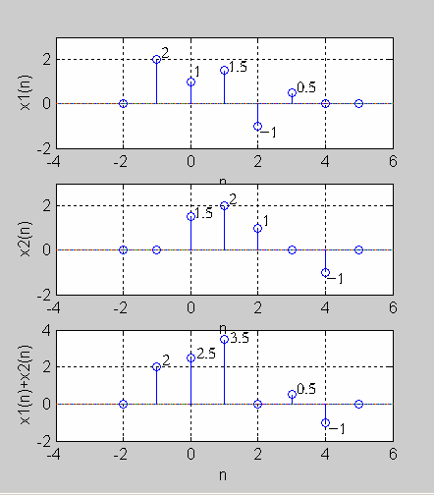
3）和
同序列号n的序列值
逐项对应相加

Slide 8
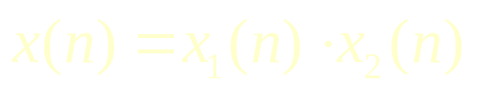
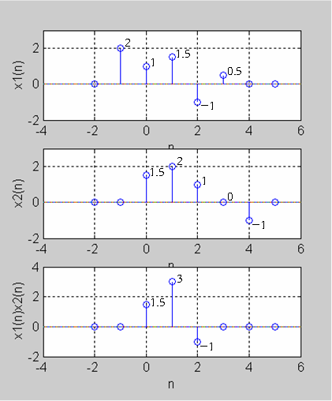
4）积
同序号n的序列值
逐项对应相乘

Slide 9
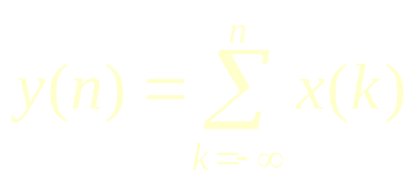
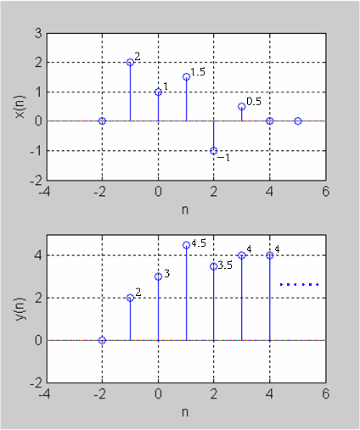
5）累加

Slide 10


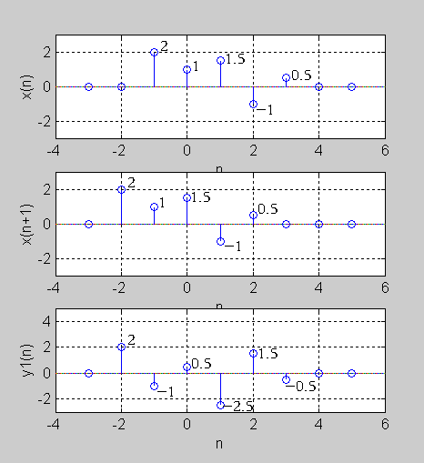
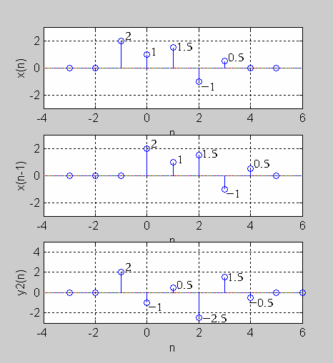


6）差分
前向差分： 后向差分：

Slide 11
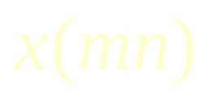
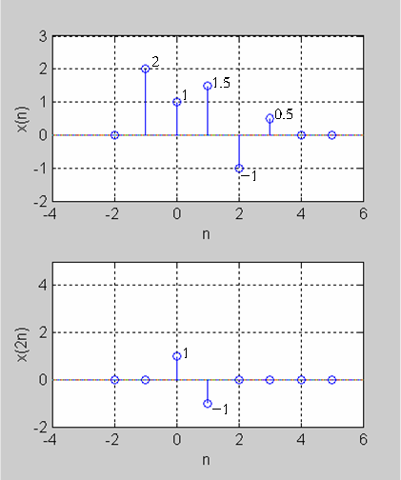
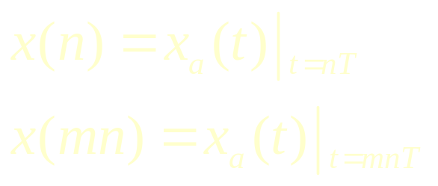
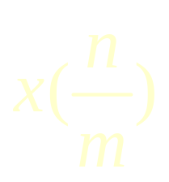
7）时间尺度变换
抽取
插值

Slide 12
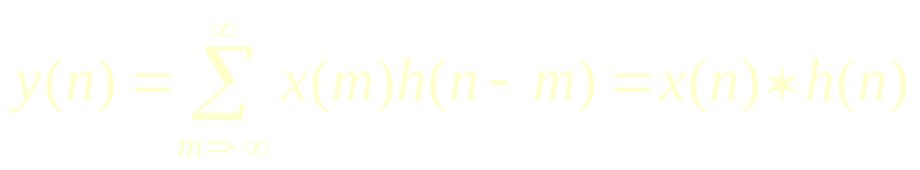
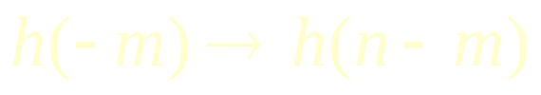
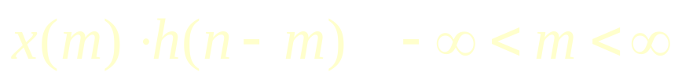

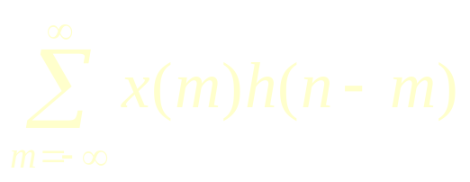
8）卷积和
设两序列x(n)、 h(n)，则其卷积和定义为：
1）翻褶：
2）移位：
3）相乘：
4）相加：

Slide 13
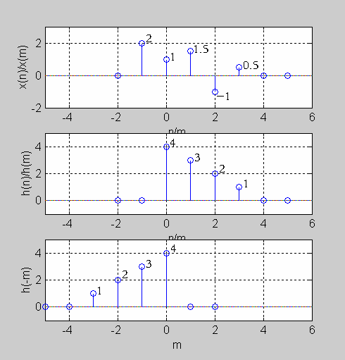
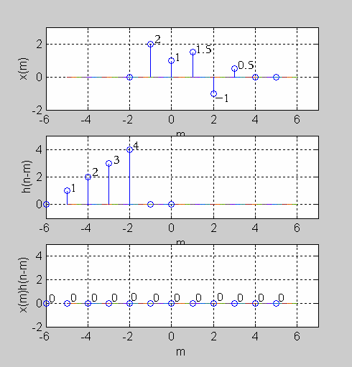

举例说明卷积过程

Slide 14



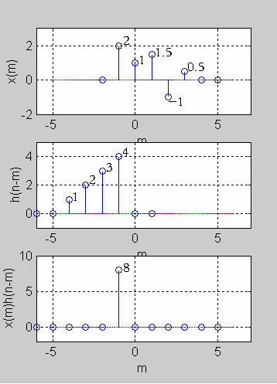
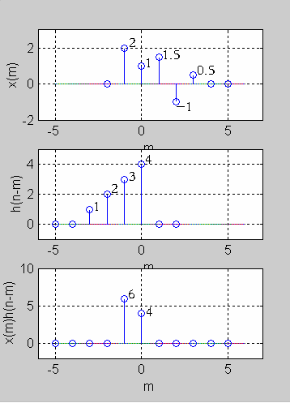
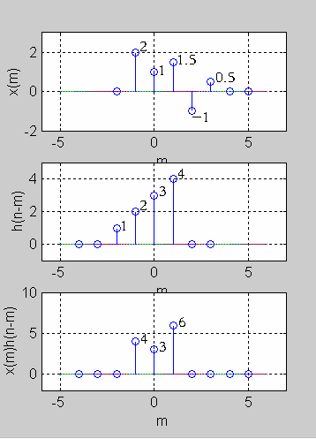





Slide 15



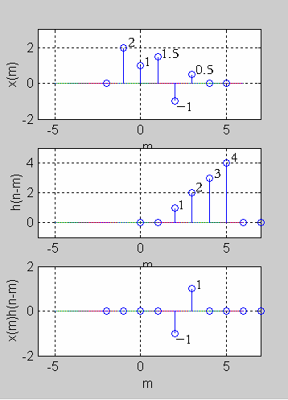
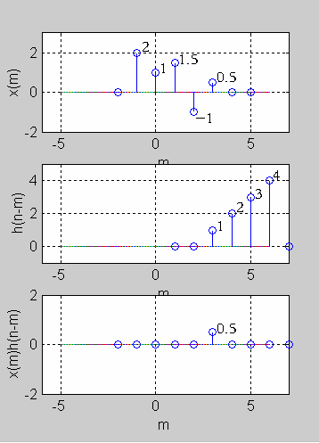
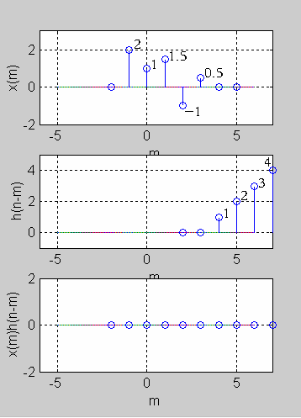




Slide 16
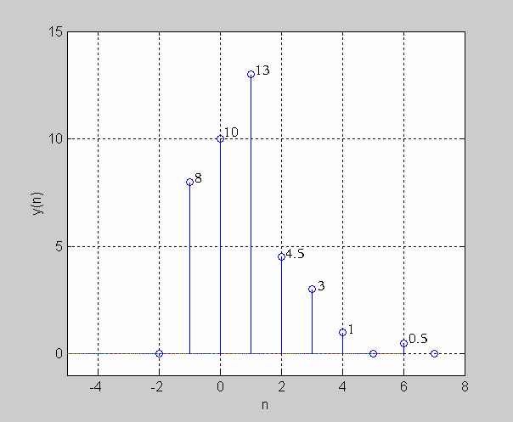

Slide 17
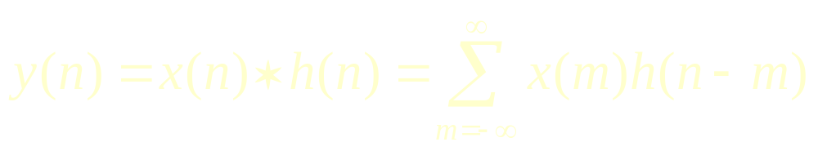
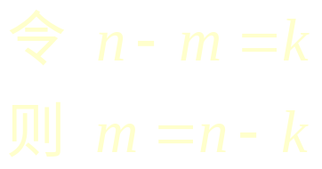
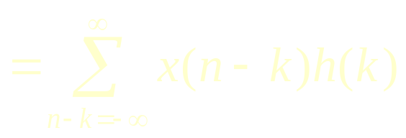
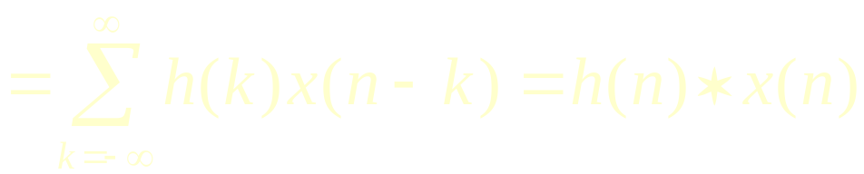
卷积和与两序列的前后次序无关

Slide 18
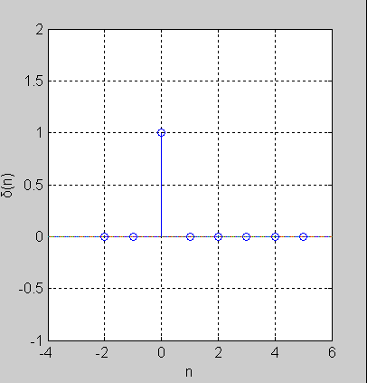
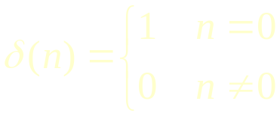
2、几种典型序列
1）单位抽样序列

Slide 19
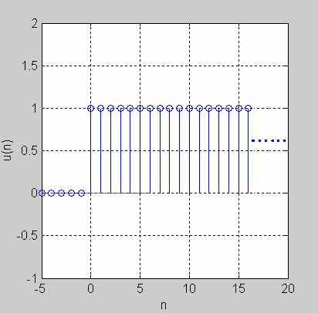
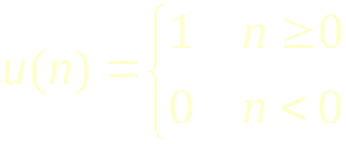

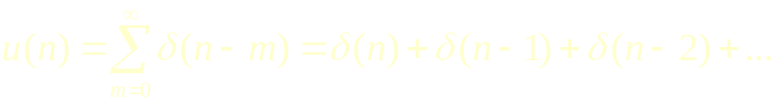
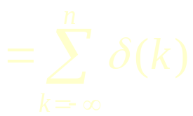
2）单位阶跃序列
与单位抽样序列的关系

Slide 20
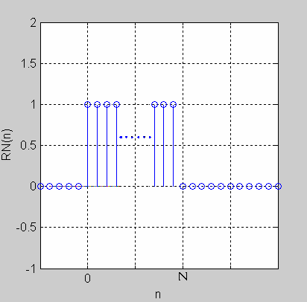
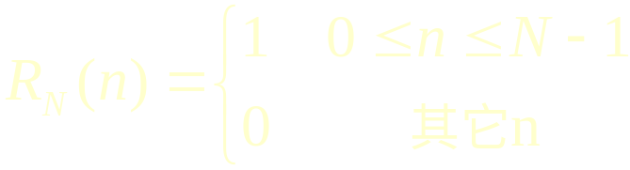

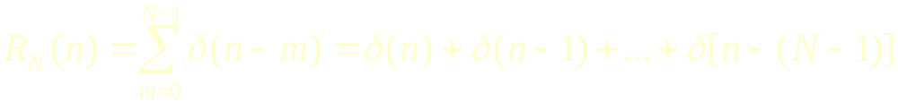
3）矩形序列
与其他序列的关系

Slide 21

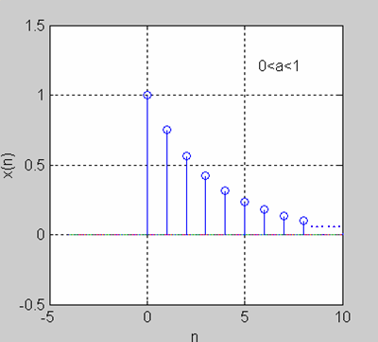
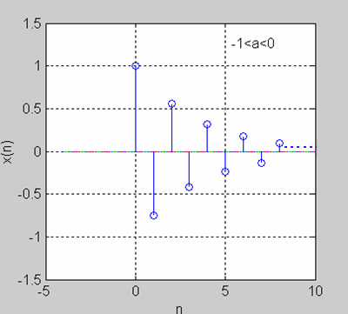

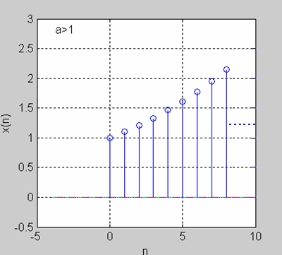
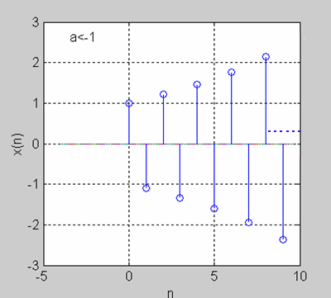
4）实指数序列
为实数

Slide 22



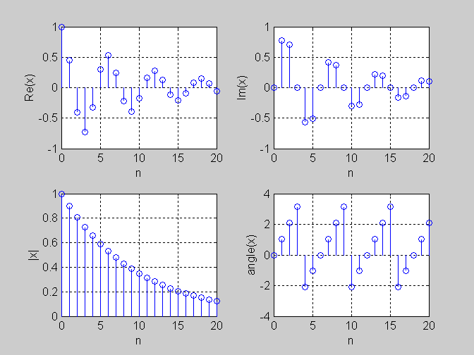
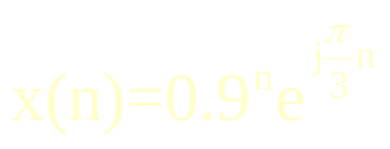
5）复指数序列
为数字域频率
例：

Slide 23
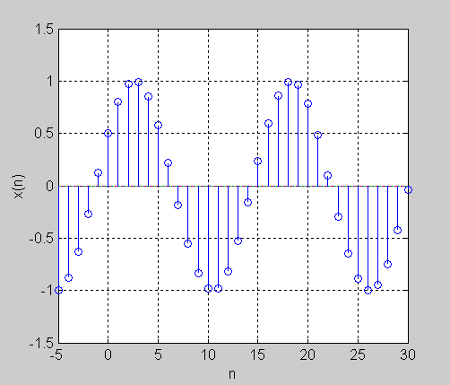








6）正弦序列
模拟正弦信号：
数字域频率是模拟域频率对采样频率的归一化频率

Slide 24





7）任意序列
x(n)可以表示成单位取样序列的移位加权和，也可表示成与单位取样序列的卷积和。
例：

Slide 25

3、序列的周期性
若对所有n存在一个最小的正整数N，满足
则称序列x(n)是周期性序列，周期为N。

Slide 26

例：
因此，x(n)是周期为8的周期序列

Slide 27

讨论一般正弦序列的周期性

Slide 28

分情况讨论
1）当 为整数时
2）当 为有理数时
3）当 为无理数时

Slide 29



Slide 30



Slide 31



Slide 32





例：判断
是否是周期序列

Slide 33




讨论：若一个正弦信号是由连续信号抽样得到，则抽样时间间隔T和连续正弦信号的周期T₀之间应是什么关系才能使所得到的抽样序列仍然是周期序列？
设连续正弦信号：
抽样序列：
当
为整数或有理数时，x(n)为周期序列

Slide 34





令：
N，k为互为素数的正整数
即
N个抽样间隔应等于k个连续正弦信号周期
例：

Slide 35

4、序列的能量
序列的能量为序列各抽样值的平方和

